Slide 1
ARGON PLAN AI · AI-АГЕНТ ДЛЯ ВЕНТИЛЯЦИИ
VENT_AI:
расчёты вентиляции
без ручной рутины
AI-агент превращает PDF-планы и таблицы в структурированные данные, расчёты ХОВС и готовый ГОСТ-отчёт.
БЫСТРЕЕ
ТОЧНЕЕ
НАДЁЖНЕЕ
от 5–10 раз
до 99%
данные внутри проекта

Slide 2




ПРОБЛЕМА
70% времени инженера уходит не на расчёты
70%
Большая часть рабочего времени тратится на сбор площадей, перенос данных и сборку таблиц, а не на аэродинамику.
Поиск данных
Риск ошибок
Ручное чтение PDF-чертежей.
Ошибки при сопоставлении номеров помещений.
Задержка проектов
Закрытые форматы
Долгий экспорт ГОСТ-таблиц.
AutoCAD усложняет доступ к данным.
2

Slide 3
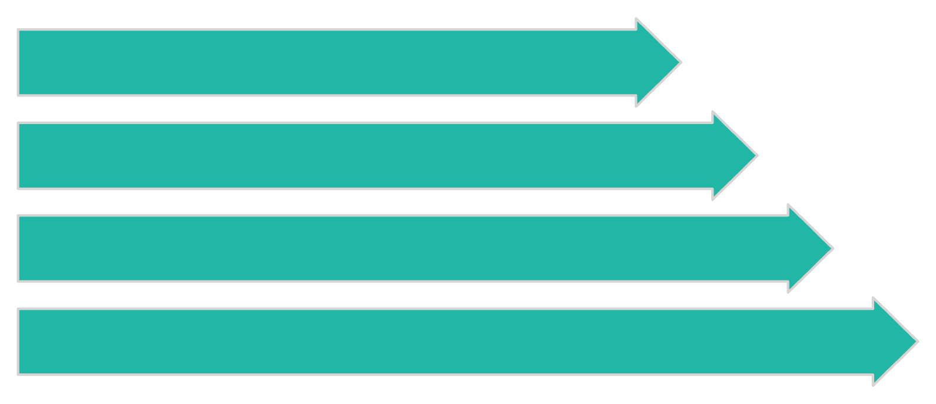
ВОЗМОЖНОСТЬ
От ручного сопоставления — к цифровой карте плана
PDF-план & Excel
Единая структура данных
ARGON PLAN AI извлекает данные из чертежей, связывает помещения с координатами и готовит результат для инженерной работы.
Интерактивная 2D‑карта
Расчёты & ГОСТ‑отчёт
3

Slide 4



ВОЗМОЖНОСТИ ПРОДУКТА
Три модуля закрывают самый дорогой ручной этап
Каждый модуль превращает часть ручной подготовки в структурированный шаг инженерного процесса.
PDF Decoder
AI Semantics
HVAC Balance
Читает скрытые ToUnicode-таблицы и извлекает текст из чертежа.
Определяет категории помещений по названиям.
Сводит приток и вытяжку по нормам СП 60.13330.
4

Slide 5



СТЕК И ПРОЦЕСС
Четыре шага от плана до ГОСТ-отчёта
Один сквозной процесс связывает исходные файлы, координаты, расчёты и выгрузку.
Загрузка
Извлечение
Привязка
Генерация
Пользователь добавляет PDF-план и Excel-таблицу.
Система декодирует CMap, экспликацию и координаты.
Помещения совмещаются с чертежом по X/Y-координатам.
Рассчитываются Lпр / Lвыт и выгружается Excel по ГОСТ.
5

Slide 6
АРХИТЕКТУРА
Архитектура собрана вокруг инженерного ядра
React / Vite → C# / .NET 8 → доменные модули → графовое хранилище и генерация Excel → Docker Compose.
Frontend | React 18, Vite, Tailwind CSS и интерактивный Canvas.
Backend | C# / .NET 8, HVACCalculator и доменные сервисы.
Интеграции | CADExtractor, DataMapper и ExcelGenerator.
Данные | GraphDB / GRAFDB для структурированного хранения графов.
Инфраструктура | Docker Compose для локального изолированного запуска.
Репозиторий подтверждает наличие .NET 8, React, Docker Compose, GRAFDB и xUnit-тестов.
6

Slide 7



СОСТОЯНИЕ ПРОЕКТА
Проект уже готов к инженерному пилоту
В репозитории AI-agent_of_ventilation / ветка first-step есть рабочие зоны, которые можно проверять и развивать поэтапно.
frontend
src/backend
infrastructure
tests
React 18, Vite, Tailwind CSS, интерактивный Canvas.
C# / .NET 8, HVACCalculator и доменные сервисы.
Docker Compose и локальная сборка.
HVACCalculator.Tests на xUnit.
Следующий шаг: связать изменения кода, расчётный контур и автоматическую проверку регрессий.
7

Slide 8
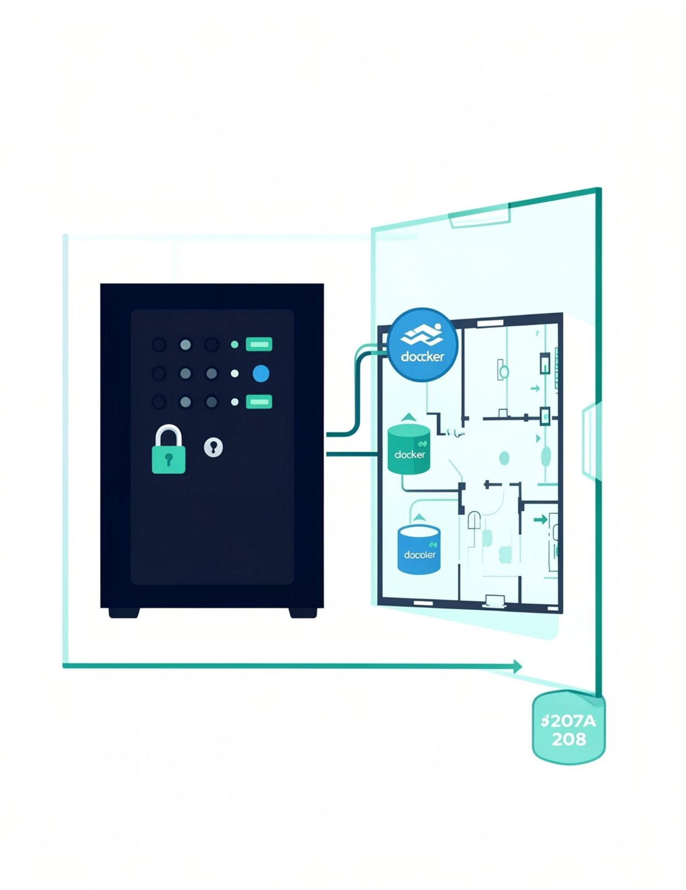



БЕЗОПАСНОСТЬ ДАННЫХ
100% On-Premise — данные остаются внутри контура
Архитектура разворачивается локально в Docker-контейнерах, без внешних API и передачи планов наружу.
Конфиденциальность чертежей и экспликаций.
Контролируемая локальная сборка.
Изолируемая инфраструктура для инженерных данных.
8

Slide 9



ЭКОНОМИКА ПРОЕКТА
Ускорение до 60 раз меняет экономику проекта
Больше времени на инженерные решения.
Операция, которая раньше требовала часов сопоставления DWG-блоков с таблицами, в демонстрации выполняется за 3 секунды.
Меньше ручных переносов и повторных проверок.
60x
3 сек
Быстрее путь от исходного плана к готовому отчёту.
в демонстрации
ускорение операции
9

Slide 10
СЛЕДУЮЩИЙ ШАГ
Следующий шаг — пилот на AI-agent_of_ventilation
Запустим один сквозной сценарий: PDF-план → извлечение → привязка → расчёт → Excel-отчёт.
Зафиксируем контрольный проект и входные данные.
Проверим ключевые модули и тестовый контур.
Сравним ручное время с автоматизированным процессом.
10

